Slide 1
2016
Complex Network Algorithms and Applications
郭杨
复杂网络理论与应用

Slide 2
壹
贰
叁
肆
伍
前言
现今 Internet 得到了迅猛发展，涌现出许多用户参与的 Internet 应用和社会网络 信息。各种用户关系网络的涌现，为研究用户的交互和集体行 为提供了崭新的机会。
结点重要性评价
自然界或现实社会中，几乎每个系统，总有一个或者多个主要素占有非常重要的位置，如果去掉它们，这个系统将在结构、稳定性甚至生存上受到很大影响。
社区结构的评判标准
在探索网络社区结构的过程中，描述性定义无法直接应用。因此，定义了模块性函数，定量的描述网络中的社区，衡量网络社区划分的质量。
复杂网络社区结构的发现方法
要了解大规模网络，将网络分解成小的子单元是十分必要的，复杂网络社团结构研究的一个重要问题就是复杂网络中社团结构的识别。
结论及展望
复杂网络社区结构是现今大数据背景下一个非常具有挑战性和充满生机的领域。

Slide 3
前言
PREFACE
1
现今 Internet 得到了迅猛发展，涌现出许多用户参与的 Internet 应用和社会网络 信息。包括微博、社交网络、论坛、共享媒体平台和社会新闻等。与传统的媒体相比， 以上媒体具有一个共同特点：用户既是信息、内容和知识的消费者也是相应的生产者。 由用户贡献的海量数据，为观测和研究复杂社会网络创造了前所未有的条件。丰富的用 户交互是社会网络的一个显著特点。比如，微博的关注关系、社会网络中的好友关系和 评论产品形成的共同兴趣关系。各种用户关系网络的涌现，为研究用户的交互和集体行 为提供了崭新的机会。

Slide 4
前言
PREFACE
1
小圈子和新用户产生矛盾，高质量用户
流失
一个在线论坛的例子来说明重要结点挖掘和社区结构发现的作用
吸引大量注册用户
游客流失
论坛关闭
吸引第一批高质量用户
吸引大量游客
注册用户流失
论坛的创立
吸引第二批高质量用户，形成小圈子

Slide 5
壹
贰
叁
肆
伍
前言
现今 Internet 得到了迅猛发展，涌现出许多用户参与的 Internet 应用和社会网络 信息。各种用户关系网络的涌现，为研究用户的交互和集体行 为提供了崭新的机会。
结点重要性评价
自然界或现实社会中，几乎每个系统，总有一个或者多个主要素占有非常重要的位置，如果去掉它们，这个系统将在结构、稳定性甚至生存上受到很大影响。
社区结构的评判标准
在探索网络社区结构的过程中，描述性定义无法直接应用。因此，定义了模块性函数，定量的描述网络中的社区，衡量网络社区划分的质量。
复杂网络社区结构的发现方法
要了解大规模网络，将网络分解成小的子单元是十分必要的，复杂网络社团结构研究的一个重要问题就是复杂网络中社团结构的识别。
结论及展望
复杂网络社区结构是现今大数据背景下一个非常具有挑战性和充满生机的领域。

Slide 6
结点重要性评价
Node importance assessment
2
基于最短路径的方法
基于结点删除、关联性的指标
基于结点删除方法的指标是通过度量删除结点对网络连通性及其他方面产生的影响来刻画结点的重要性的方法。常用的重要性指标有最大联通分支尺寸、网络效率和网络生成树数目。
基于结点关联性的指标倾向描述结点之间直接连接状态，分析网络拓扑结构来取得结点重要性的度量。常用的方法是度指标以及子图指标。
其他更多分析方法

Slide 7

结点重要性评价
2
基于结点删除、关联性的指标
最大连通分支尺寸
以删除结点$v_{i}$后的网络最大联通分支尺寸(阶数)与网络原有的尺寸之比
$C_{r}\left(v_{i}\right)=\frac{N_{i}^{R}}{N}$
来度量网络删除结点$v_{i}$后的效能。式中，$N$表示原连通网络的结点总数，$N_{i}^{R}$表示删除结点$v_{i}$后的最大连通分支的结点数。
定义删除结点$v_{i}$前后，最大连通分支尺寸的相对减少量刻画结点$v_{i}$重要程度的指标，如下：
$C_{R}\left(v_{i}\right)=\frac{{N−N}_{i}^{R}}{N}$ 。

Slide 8

结点重要性评价
2
基于结点删除、关联性的指标
网络效率
$N$个结点的连通网络，结点$v_{i}$到结点$v_{j}$的最短距离表示为$d_{ij}\left(i,j=1,2,···,N\right)$，有$d_{ii}=0$，则网络的平均距离可定义为
$L=\frac{2}{N\left(N−1\right)}\sum_{1≤i<j≤N}{d_{ij}}$ 。
如果网络为非连通的，存在$d_{ij}=∞$的情况，上述指标将会失去意义，定义网络效率E为结点间最短距离倒数的平均值，如下：
$E=\frac{2}{N\left(N−1\right)}\sum_{1≤i<j≤N}{\frac{1}{d_{ij}}}$ 。
删除结点$v_{i}$和与$v_{i}$相连的$k_{i}$条边之后，定义剩余网络效率$E_{i}$。
删除节点$v_{i}$后，定义网络效率相对减少量为
$C_{E}\left(v_{i}\right)=\frac{E−E_{i}}{E}$。

Slide 9
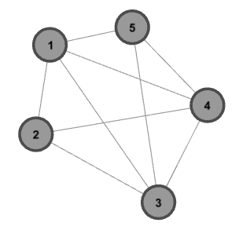

结点重要性评价
2
基于结点删除、关联性的指标
网络生成树数目
有N个结点的无向连通网络G，A为其邻接矩阵，D为对角线元素为$d_{ii}=\sum_{j=1}^{N}{a_{ij}}$的对角阵，定义网络G的拉普拉斯（Laplace）矩阵为
$\tilde{L}=D−A$。
由矩阵树定理知生成树的数目等于拉普拉斯矩阵的任意一个n-1阶子式。则B为$\tilde{L}$的任意一个n-1 阶主子式，则生成树的数目为
$τ\left(G\right)=B$。
为比较不同规模网络，归一化后的结点指标度量
$C_{r}\left(v_{i}\right)=1−\frac{τ\left(G−v_{i}\right)}{τ\left(G\right)}$ 。
五个顶点的连通图生成树数目为75个

Slide 10

结点重要性评价
2
基于结点删除、关联性的指标
结点的度指标
结点的度指标体现了结点与周围结点之间建立直接联系的能力。
在具有N个结点的无向网络中，任何结点的度不会超过N-1，故归一化的度指标可定义为：
$C_{D}\left(v_{i}\right)=\frac{k_{i}}{\left(N−1\right)}$ ，
其中，$k_{i}$为和结点$v_{i}$直接相连的结点数，即结点的度。

Slide 11
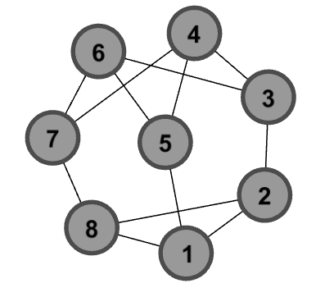

结点重要性评价
2
基于结点删除、关联性的指标
子图指标
子图方法指标通过计算从一个开始到本结点结束的闭环路数，每个闭环就是一个子图。计算结点$v_{i}$的子图中心性公式定义为：
$C_{s}\left(v_{i}\right)=\sum_{n=0}^{∞}{\frac{μ_{n}\left(v_{i}\right)}{n!}}$。
其中，$μ_{n}\left(v_{i}\right)={\left(A^{n}\right)}_{ii}$。

Slide 12

结点重要性评价
2
基于最短路径的方法
介数指标
介数指标考察结点对信息流动的影响大小。具有N个结点的网络，结点$v_{i}$的介数定义是
$C_{b}\left(v_{i}\right)=\sum_{s<t}{\frac{g_{st}\left(v_{i}\right)}{n_{st}}}$，
其中，$n_{st}$为结点$v_{s}$与结点$v_{t}$间最短路径数，$g_{st}\left(v_{i}\right)$为经过结点$v_{i}$的结点$v_{s}$与结点$v_{t}$之最短路径数。
该指标归一化定义是
$C_{B}\left(v_{i}\right)=\frac{C_{b}\left(v_{i}\right)}{\left(N−1\right)\left(N−2\right)/2}$。

Slide 13

结点重要性评价
2
基于最短路径的方法
特征向量指标
特征向量方法指标倾向于描述结点间的相互影响作用，一个结点可以通过连接更重要的结点来提升本身的重要程度。
具有N个结点的网络，A为其邻接矩阵，A的N个特征值为$λ_{1},λ_{2},···,λ_{N}$。设A的主征值为$λ$，其对应的特征向量为$e={\left(e_{1},e_{2}{,···,e}_{n}\right)}^{T}$，有
${λe}_{i}=\sum_{j=1}^{n}{a_{ij}e_{i}} , i=1,···,n$
则有结点$v_{i}$的特征向量指标的定义
$C_{e}\left(v_{i}\right)=λ^{−1}\sum_{j=1}^{n}{a_{ij}e_{i}}$。
特征向量指标常用于传播分析，如谣言的扩散、病毒的传播等。特征向量指标高的结点一般距离传染源近，是要重点防控的结点。因为该指标倾向描述结点的长期影响能力。

Slide 14
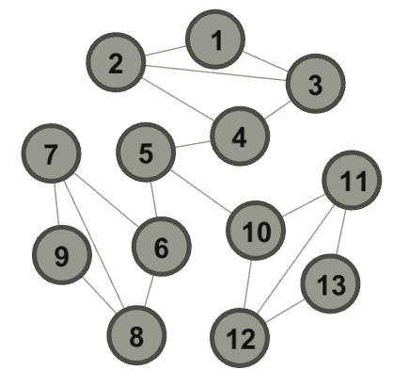

结点重要性评价
2
基于最短路径的方法
接近度指标
接近度指标描述结点到达其他结点的难易程度，接近度也叫紧密度，具有N个结点的网络，则结点$v_{i}$的接近度的定义是
$C_{c}\left(v_{i}\right)={\left[\sum_{j=1}^{N}{d_{ij}}\right]}^{−1}$。
结点到达其他所有结点的距离之和大于等于N-1，由此，归一化的接近度指标为
$C_{C}\left(v_{i}\right)=\left(N−1\right)C_{c}\left(v_{i}\right)$。

Slide 15

结点重要性评价
2
其他更多分析方法
累计提名
步骤一：初始化。k=1，结点$v_{i}$的初试提名比例值$q_{i}^{\left(k\right)}=\frac{1}{N}$。
步骤二：迭代。计算${\tilde{q}}_{i}^{\left(k+1\right)}=q_{i}^{\left(k\right)}+\sum_{j≠i}{a_{ij}q_{j}^{\left(k\right)}}$，
进行归一化处理，即$q_{i}^{\left(1+k\right)}=\frac{{\tilde{q}}_{i}^{\left(k+1\right)}}{\sum_{j=1}^{N}{{\tilde{q}}_{j}^{\left(k+1\right)}}}$。
步骤三：终止条件。若$\sum_{i=1}^{N}{\left|q_{i}^{\left(1+k\right)}−q_{i}^{\left(k\right)}\right|<ε}$，则结点$v_{i}$的累计提名为$q_{i}^{\left(1+k\right)}$，终止算法；否则用k+1代替k，转入步骤二。

Slide 16
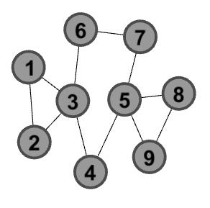

结点重要性评价
2
其他更多分析方法
结点收缩法
将待测结点与其临近的所有结点收缩成一个结点，比较不同结点收缩后的网络凝聚度来刻画结点的重要性程度。收缩后的凝聚度越大则说明该结点重要程度越高。
影响网络凝聚度的两个因素是网络中结点之连通能力和网络结点数。定义结点数量N与平局距离L之积的倒数为网络凝聚度，即
$φ\left(G\right)=\frac{1}{NL}=\frac{N−1}{2\sum_{1≤i<j≤N}{d_{ij}}} , N≥2$。 (2.19)
若只有一个结点构成网络时，$ϕ$取得最大值1，显然$0<ϕ≤1$。结点$v_{i}$的重要程度可以表示为
$C_{IM}\left(v_{i}\right)=1−\frac{φ\left(G\right)}{φ\left(G∗v_{i}\right)}$ ， (2.20)
其中，$G∗v_{i}$为结点$v_{i}$收缩后的网络。
结点收缩法计算步骤：
步骤一：计算所有结点对$\left(v_{j},v_{k}\right)$之间的距离$d_{jk}$，计算网络初始凝聚度$φ\left(G\right)$。
步骤二：计算所有结点$v_{i}$重要度。
(1)计算结点$v_{i}$收缩后所有结点对$\left(v_{j},v_{k}\right)$间的距离$d_{jk}$；
(2)计算结点$v_{i}$收缩后网络凝聚度$φ\left(G∗v_{i}\right)$；
(3)计算$C_{IM}$。

Slide 17
壹
贰
叁
肆
伍
前言
现今 Internet 得到了迅猛发展，涌现出许多用户参与的 Internet 应用和社会网络 信息。各种用户关系网络的涌现，为研究用户的交互和集体行 为提供了崭新的机会。
结点重要性评价
自然界或现实社会中，几乎每个系统，总有一个或者多个主要素占有非常重要的位置，如果去掉它们，这个系统将在结构、稳定性甚至生存上受到很大影响。
社区结构的评判标准
在探索网络社区结构的过程中，描述性定义无法直接应用。因此，定义了模块性函数，定量的描述网络中的社区，衡量网络社区划分的质量。
复杂网络社区结构的发现方法
要了解大规模网络，将网络分解成小的子单元是十分必要的，复杂网络社团结构研究的一个重要问题就是复杂网络中社团结构的识别。
结论及展望
复杂网络社区结构是现今大数据背景下一个非常具有挑战性和充满生机的领域。

Slide 18


3
社区结构的评判标准
用Q函数定量的描述网络中社区分割的模块性强弱。将一个网络划分成c个社区。定义对称矩阵$E={\left(e_{ij}\right)}_{c×c}$，$e_{ij}$表示网络中连接两个不同社区i和j的结点的边数与网络总边数之比。对角线元素之和$t=\sum_{i=1}^{c}{e_{ii}}$表示社区内部结点的边数与网络总边数之比。行(列)元素之和$b_{i}=\sum_{j=1}^{c}{e_{ij}}$表示第i个社区中结点的边与网络总边数之比。
则基础模块函数为
$Q=\sum_{i=1}^{c}{\left(e_{ii}−b_{i}^{2}\right)}=t−||E^{2}||$ ， (3.1)
其中$||E^{2}||$表示的是矩阵$E^{2}$中所有元素之和。
网络中社区内部边所占比例为
$\frac{\sum_{i}{\sum_{j}{a_{ij}δ\left(g_{i},g_{j}\right)}}}{\sum_{i}{\sum_{j}{a_{ij}}}}=\frac{1}{2M}\sum_{i}{\sum_{j}{a_{ij}δ\left(g_{i},g_{j}\right)}}$， (3.2)
其中M为网络中边的条数；$g_{i}$为$v_{i}$的社区标签，若$v_{i}$和$v_{j}$属于同一社区，则$δ\left(g_{i},g_{j}\right)=1$，否则，$δ\left(g_{i},g_{j}\right)=0$。
引入连接概率矩阵$P={\left(p_{ij}\right)}_{n×n}$，模块函数定义为
$Q=\frac{1}{2M}\sum_{i}{\sum_{j}{(a_{ij}−p_{ij})δ\left(g_{i},g_{j}\right)}}$。

Slide 19
壹
贰
叁
肆
伍
前言
现今 Internet 得到了迅猛发展，涌现出许多用户参与的 Internet 应用和社会网络 信息。各种用户关系网络的涌现，为研究用户的交互和集体行 为提供了崭新的机会。
结点重要性评价
自然界或现实社会中，几乎每个系统，总有一个或者多个主要素占有非常重要的位置，如果去掉它们，这个系统将在结构、稳定性甚至生存上受到很大影响。
社区结构的评判标准
在探索网络社区结构的过程中，描述性定义无法直接应用。因此，定义了模块性函数，定量的描述网络中的社区，衡量网络社区划分的质量。
复杂网络社区结构的发现方法
要了解大规模网络，将网络分解成小的子单元是十分必要的，复杂网络社团结构研究的一个重要问题就是复杂网络中社团结构的识别。
结论及展望
复杂网络社区结构是现今大数据背景下一个非常具有挑战性和充满生机的领域。

Slide 20

复杂网络社区结构的发现方法
3
Kernighan-Lin算法
步骤一：初始化：将已知大小的网络中的结点随机的划分到两个社区中。
步骤二：交换结点对及计算：先尝试交换网络中来自不同社区的结点，并计算交换前后$∆Q$；交换使得$∆Q$最大的结点对，记录交换后的当前Q值。
步骤三：重复步骤二的操作，直到Q值不再改变或者某社区内所有结点均被交换过。

Slide 21
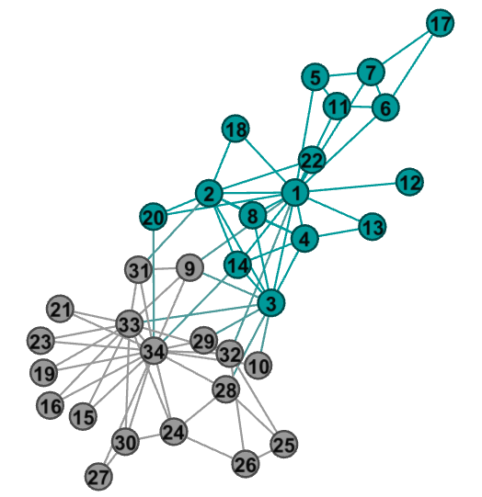
复杂网络社区结构的发现方法
3
Kernighan-Lin算法
校长 | 9 | 15 | 16 | 19 | 21 | 23 | 24 | 25 | 26 | 27 | 28 | 30 | 31 | 32 | 33 | 34
主管 | 1 | 2 | 3 | 4 | 5 | 6 | 7 | 8 | 10 | 11 | 12 | 13 | 14 | 17 | 18 | 20 | 22 | 29
校长 | 9 | 10 | 15 | 16 | 19 | 21 | 23 | 24 | 25 | 26 | 27 | 28 | 29 | 30 | 31 | 32 | 33 | 34
主管 | 1 | 2 | 3 | 4 | 5 | 6 | 7 | 8 | 11 | 12 | 13 | 14 | 17 | 18 | 20 | 22
拳击俱乐部网络

Slide 22
复杂网络社区结构的发现方法
3
Kernighan-Lin算法
小结
首先，基于贪婪原则的Kernighan-Lin算法，交换两个结点时，只考虑当前最佳的结点交换，因此我们往往找到的是不是全局最优解而是局部最优解。其次，算法初始化时需要知道实际网络中两个社区的大小，否则无法进行计算或计算结果错误。其次，该算法对初始输入非常敏感，如果没有足够的先验知识，可能导致结果错误或者收敛缓慢。如本次实验第一次没有得到正确结果，在固定了两个结点之后才得了到正确结果。最后，该算法是对网络的二分法，不能胜任拥有多个社区结构的网络的划分。

Slide 23

复杂网络社区结构的发现方法
3
基于Normal矩阵的谱平均法
与基于拉普拉斯矩阵传统的谱平均法相比，卡博奇（Capocci）算法则是基于标准矩阵$N=D^{−1}A$。标准矩阵$N$的主特征值总是1，其对应的特征向量被称为平凡特征向量。若一个具有较明显的社区结构，且社区数量为c个的网络，则标准矩阵$N$有c-1个非常接近1的第一非平凡特征值，且其他的特征值与1相距悬殊。这c-1个特征值所对应的特征向量的元素当中，在同一个社区结点的元素大小非常接近。如果网络中社区结构较为明显，则特征向量里的元素大小呈现明显的阶梯状，阶梯的阶数为社区个数c。综上所述，只要研究c-1个特征向量中的任意一个，就可以将网络划分成c个社区。
卡博奇算法同样也适应于权值网络的划分，其标准矩阵为$N=D^{−1}W$。其中，W为权值网络邻接矩阵。

Slide 24
复杂网络社区结构的发现方法
3
基于Normal矩阵的谱平均法
算法步骤
步骤一：构造标准矩阵；
步骤二：求前两个最大特征值对应的特征向量；
步骤三：画出第二大特征值对应的特征向量。

Slide 25
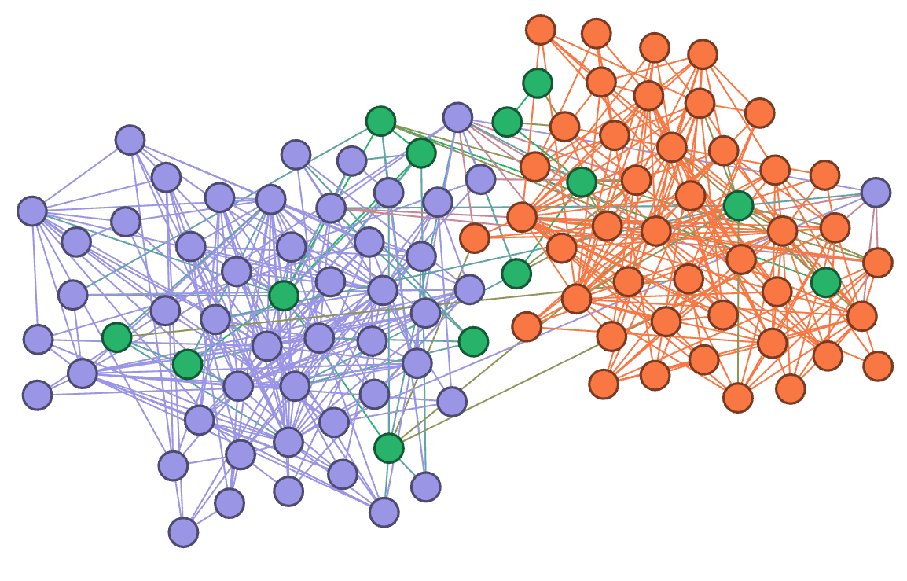
复杂网络社区结构的发现方法
3
基于Normal矩阵的谱平均法
该网络是在美国亚马逊图书购物网站上销售政治类图书的网络图，每个节点代表一本政治类的图书，每条边代表达到一定数量的购物者同时购买该边所连接的两本政治类图书，这就像常见的推荐系统那样，喜欢此本图书的顾客同时喜欢另外另一本图书。该网络节点分为三类：“自由派”（用红色表示）、“保守派”（用绿色表示）以及“中间派”（“用紫色表示”），该网络拥有105个结点，441条边。

Slide 26
复杂网络社区结构的发现方法
3
基于Normal矩阵的谱平均法
小结
该算法不用实现知道网络中社区的数量，但是当网络中社区结构不是十分明显时，第二大特征值对应的特征向量不会呈现明显的阶梯状，当呈现的是一条连续的曲线时就不能单纯的分析一个特征向量来给出网络的划分。

Slide 27
复杂网络社区结构的发现方法
3
Fast-Newman算法
纽曼快速算法是一种基于贪婪算法思想的凝聚算法，该算法可以较快速的分析大规模的复杂网络。从每个结点各占据一个社区开始，朝着模块度Q增加最大(或最小)的方向不断合并社区，期望得到最大的Q，从而实现对网络社区的划分。

Slide 28

复杂网络社区结构的发现方法
3
Fast-Newman算法
步骤一：初始化。初始化网络为N个社区，即每个结点各占一个社区。
令Q=0。
初始的$e_{ij}$和$a_{i}$满足
$e_{ij}=\left\{\begin{aligned}\frac{1}{2M}， 如果结点v_{i}和v_{j}之间有边相连， \\ 0， 其他，\end{aligned}\right.$, (4.1)
$a_{i}=k_{i}/(2M)$， (4.2)
其中，$k_{i}$是结点$v_{i}$的度，$M$为网络中边的总数。
步骤二：依次合并有边相连的社区对，并计算合并后Q的增量
$∆Q_{ij}=e_{ij}+e_{ji}−2a_{i}a_{j}=2\left(e_{ij}−a_{i}a_{j}\right)$。 (4.3)
根据贪婪性原则，每次合并应朝着Q增大最大(或减小最小)的方向。合并后更新$e_{ij}$，将i，j社区相关的行列相加。更新$Q=Q+max\left(∆Q_{ij}\right)$。
步骤三：重复步骤二，直到最后合并成一个社区。

Slide 29
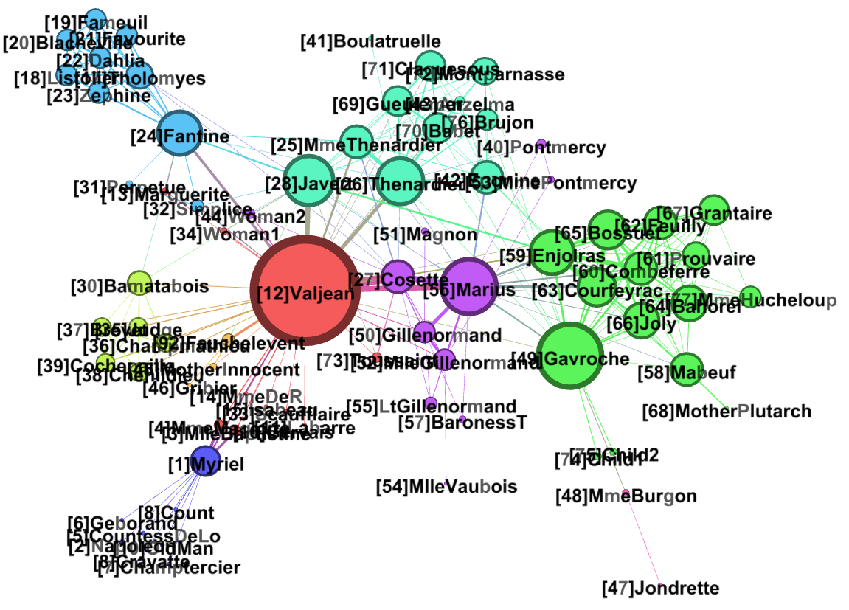
复杂网络社区结构的发现方法
3
Fast-Newman算法
《悲惨世界》是由法国作家雨果于1862年创作的一篇长篇小说。故事围绕主人公Valjean展开。下图是取自该小说中的无向社会网络，该网络有77个结点，254条边。
划分结果
G1 G2 G3 G4 G5 G6 G7 G8 G9 G10 G11 G12 | [2,1,3,4,5,6,7,8,9,10]， [17,18,19,20,21,22,23]， [13,24,31,32]， [30,35,36,37,38,39]， [11,12,14,15,16,33,45,29,46] ， [26,41,40,53]， [56,27,52,54,55,50,51,57]， [59,58,68]， [28,34,44,73]， [47,48,49,74,75]， [42,25,43,71,70,69,72,76]， [62,60,65,63,61,66,64,67,77]，

Slide 30

复杂网络社区结构的发现方法
3
Fast-Newman算法
小结
本算法朝着使Q增大最大或减小最小的方向合并，此步的复杂度为O(M)。合并后更新$e_{ij}$和Q，此步的复杂度为O(N)，所以步骤二的总复杂度为O(M+N)。不断重复执行步骤二，直到网络中所有结点合并为同一个一个社区最多要执行N-1次。所以本算法的总复杂度为O((M+N)N)，对于稀疏网络来说本算法的复杂度为O($N^{2}$)。

Slide 31
壹
贰
叁
肆
伍
前言
现今 Internet 得到了迅猛发展，涌现出许多用户参与的 Internet 应用和社会网络 信息。各种用户关系网络的涌现，为研究用户的交互和集体行 为提供了崭新的机会。
结点重要性评价
自然界或现实社会中，几乎每个系统，总有一个或者多个主要素占有非常重要的位置，如果去掉它们，这个系统将在结构、稳定性甚至生存上受到很大影响。
社区结构的评判标准
在探索网络社区结构的过程中，描述性定义无法直接应用。因此，定义了模块性函数，定量的描述网络中的社区，衡量网络社区划分的质量。
复杂网络社区结构的发现方法
要了解大规模网络，将网络分解成小的子单元是十分必要的，复杂网络社团结构研究的一个重要问题就是复杂网络中社团结构的识别。
结论及展望
复杂网络社区结构是现今大数据背景下一个非常具有挑战性和充满生机的领域。

Slide 32
结论及展望
5
复杂网络社区结构是现今大数据背景下一个非常具有挑战性和充满生机的领域。本文介绍了结点重要性的评价方法和社区结构发现算法及应用。分类和推荐是社区结构发现的主要任务。时间复杂度及准确性是大规模复杂网络社区结构划分算法面临的两个主要挑战。对于不同规模的网络应采用不同的发现算法。有些结果较为准确的算法时间复杂度较大难以应对大规模网络。因此，如何针对不同类型的网路，找到快速准确的社区结构分析算法，是今后社区结构算法要解决的主要问题。

Slide 33


谢谢观看
Complex Network Algorithms
and Applications
郭杨

